Slide 1
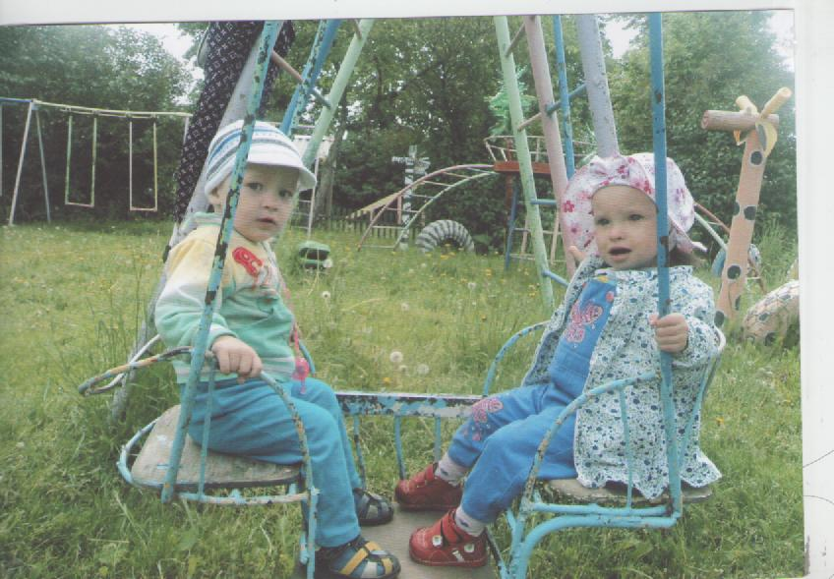
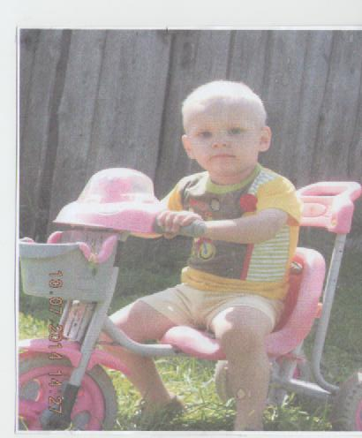
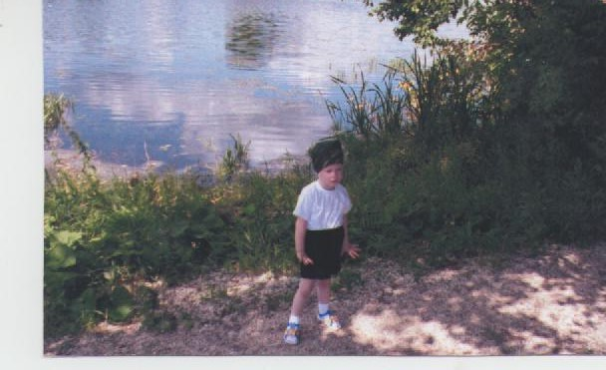
Будь здоров, малыш!
«Эй, ребята хватит спать!
Пора зарядку начинать!»
Фотовыставка
«Ясным утром вдоль дороги
На траве блестит роса,
По дороге едут ноги
И бегут два колеса.
У загадки есть ответ –
Это мой велосипед!»
«Спортом милые друзья
Нужно заниматься.
Каждый день и каждый час
Прогулкой увлекаться»
1 младшая группа «Дружная семейка»
Руководитель: Дунаева Ирина Александровна

Slide 2
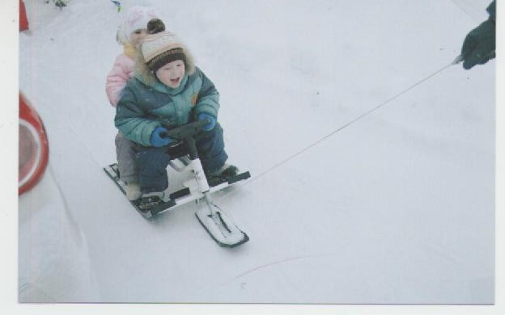
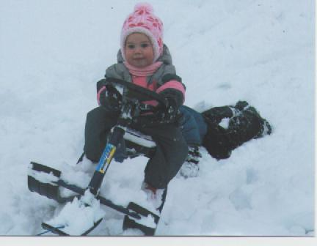
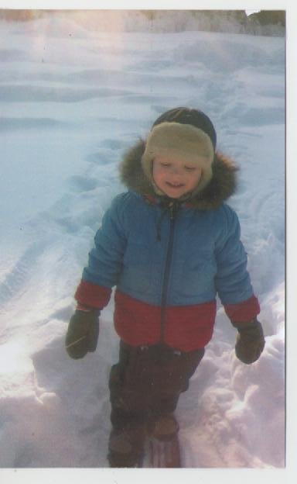
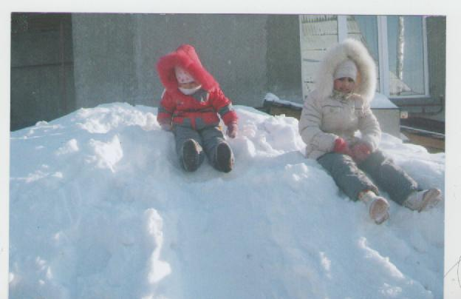
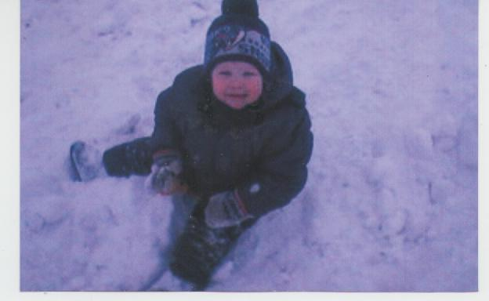
«Эх, саночки - снегокаточки…»
Ах, лыжи мои, лыжи, -
Без вас я сам не свой.
Ну что на свете ближе
Мне снежною зимой?
На валенки нацепишь
Хрустящие ремни
И день гоняешь целый,
И на пролет все дни.
Ну а потом чуть дышишь,
Чуть на ногах стоишь…
Ах, лыжи мои, лыжи –
Нет в мире лучше лыж!
«Я здоровье берегу,
На свежий воздух выхожу!»
Две девицы,
Две сестрицы
С горочки катаются.
Санным спортом – дружно занимаются!

Slide 3
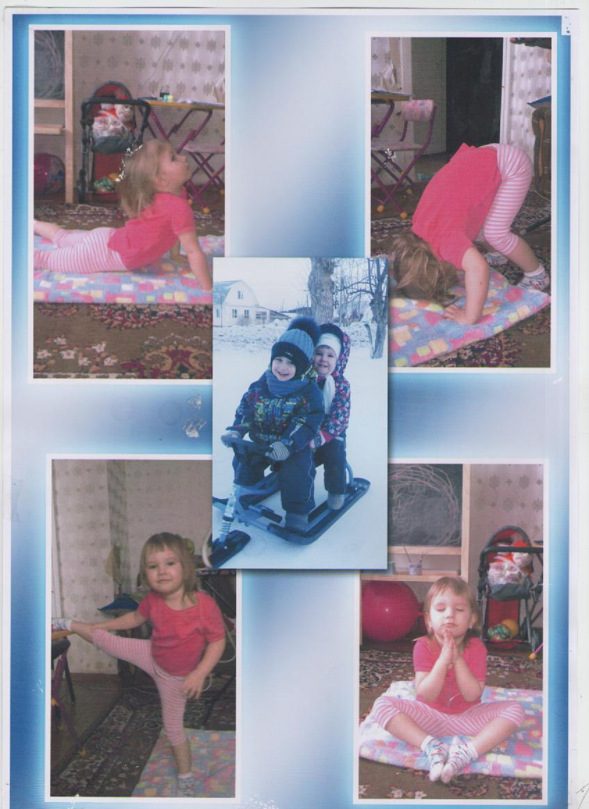
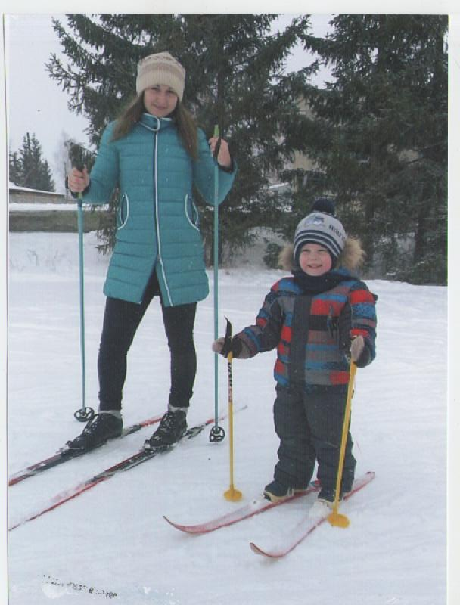
Чтоб здоровье раздобыть
Не надо далеко ходить
Нужно нам самим стараться,
И все будет получаться!
Сема лыжи очень любит
И со спортом Сема дружит!
Даже мама не сдержалась
И на лыжи тоже встала!
Даша – наша мастерица!
Тренирует свои мышцы.
Может мостик показать,
На головке постоять.
В общем, девочка пластичная –
Гимнастка из нее отличная»

Slide 4
СПАСИБО ЗА ВНИМАНИЕ!

